Slide 1
Web Dev Info
Community

Slide 2

CONTENTS
01 | 프로젝트 소개
02 | 개발환경
03 | 프로젝트 진행 과정
04 | 데이터베이스 설계
05 | 시연

Slide 3

01
프로젝트 소개
ABOUT PROJECT

Slide 4
프로젝트 소개
About Project
01
WDI Commumnity는 웹 개발에 대한 정보를 공유할 수 있는
스터디 플랫폼
입니다.

Slide 5

02
개발 환경
DEVELOPMET ENVIRONMET

Slide 6
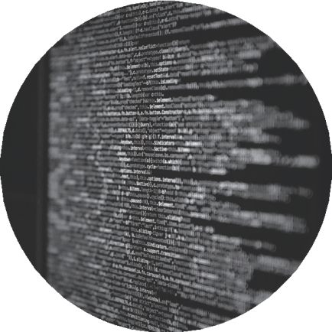
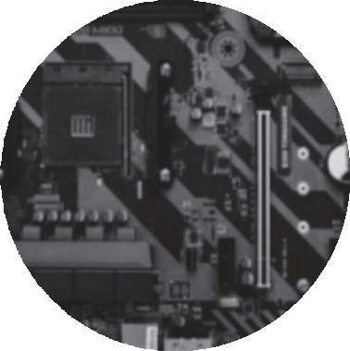


03
개발환경
Development Environment
H/W
S/W
개발언어 : Java
프레임워크: Spring4.0, Spring Boot, JavaScript
DBMS : MySQL
IDE : Intellij
Server : Tomcat 8.5
OS : Windows10
CPU : Intel i5-8265UMemory : 16GB

Slide 7
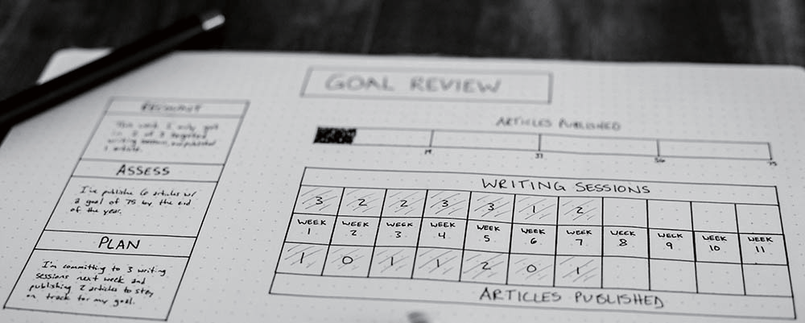
03
프로젝트 진행 과정
GANTT CHART

Slide 8

프로젝트 진행 과정
Gantt Chart
04
계획 &사전조사
작품 기능 정의
UI & DB 설계
UI 구현
DB 구현 & 연결
개발
테스트
수정
3월
4월
9월
10월
11월

Slide 9

데이터베이스 설계
04
DB ERD

Slide 10
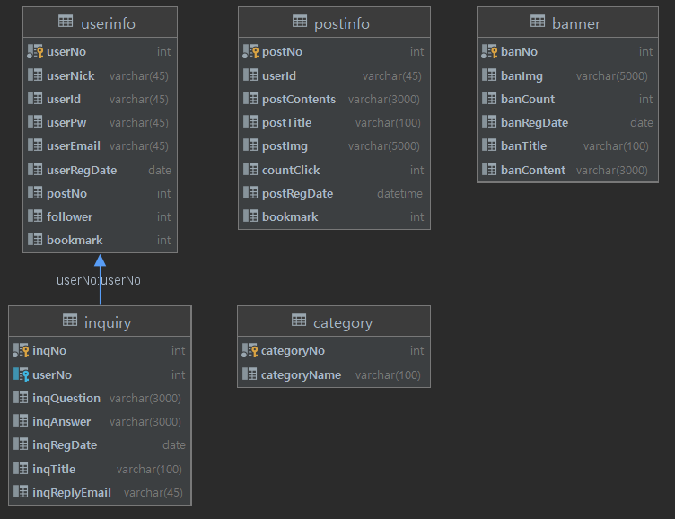
ERD
Entity Relationship Diagram
04

Slide 11
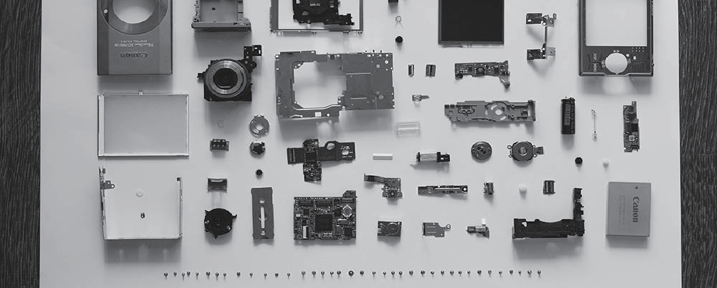
05
시연
DEMONSTRATION

Slide 12
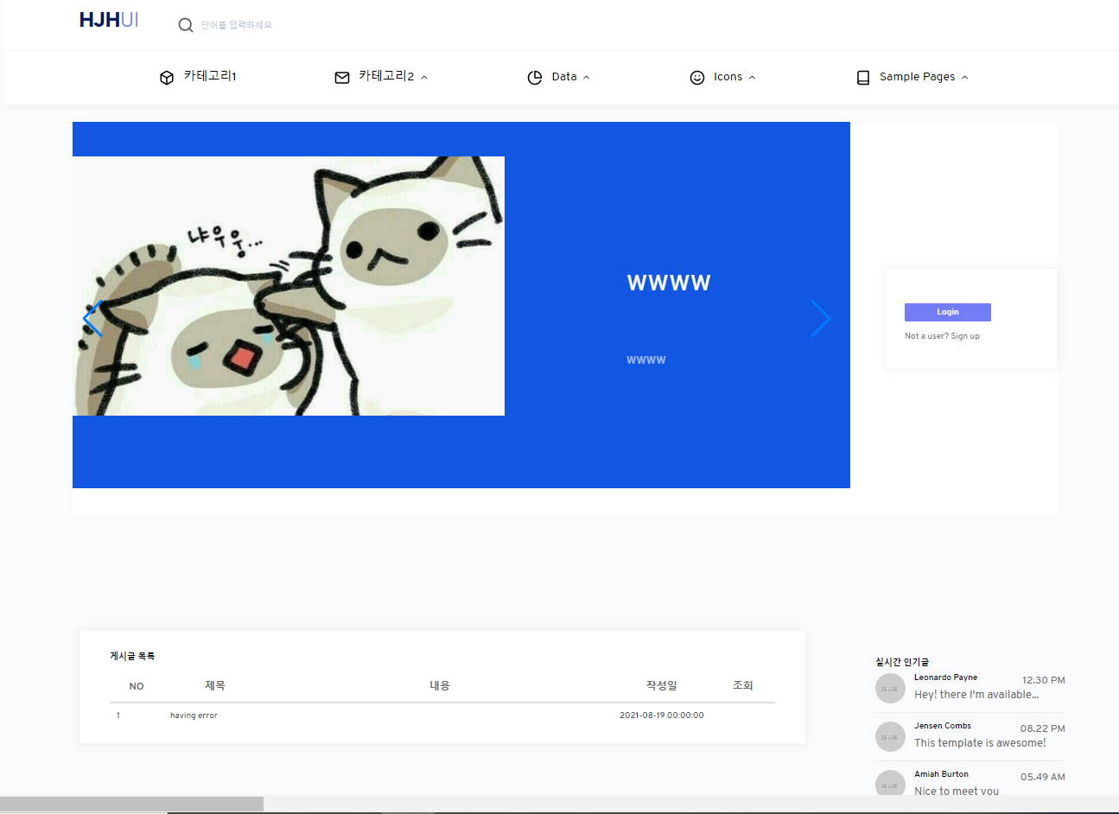
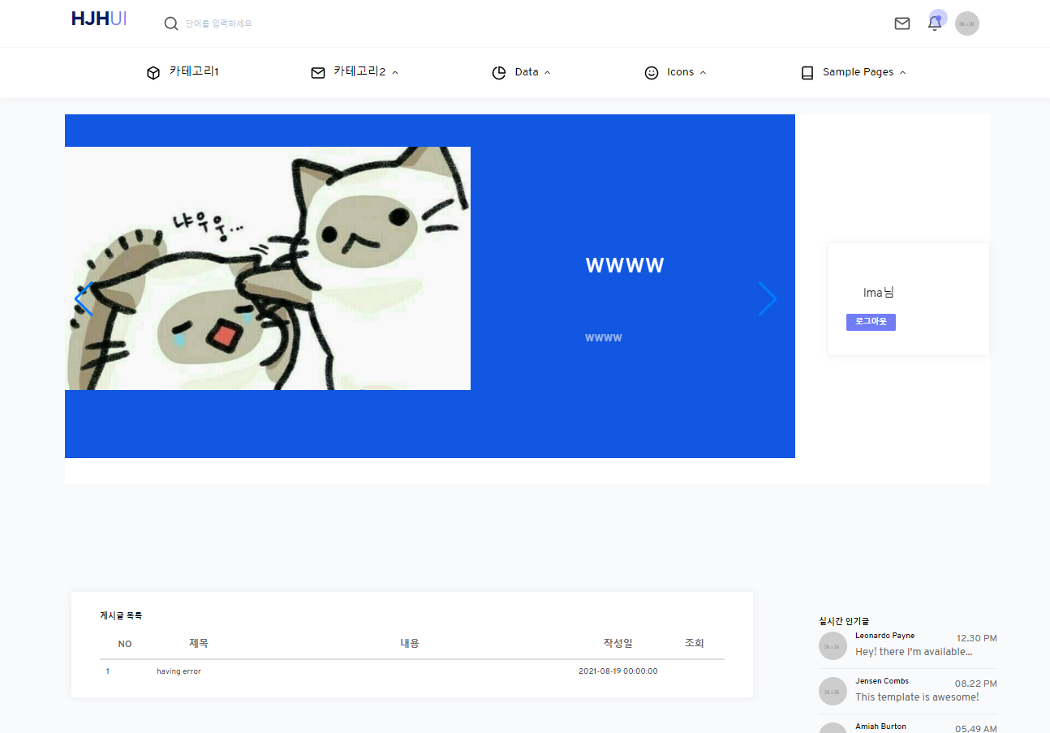
시연 Demonstration
05
main페이지
Main페이지(로그인 후)

Slide 13
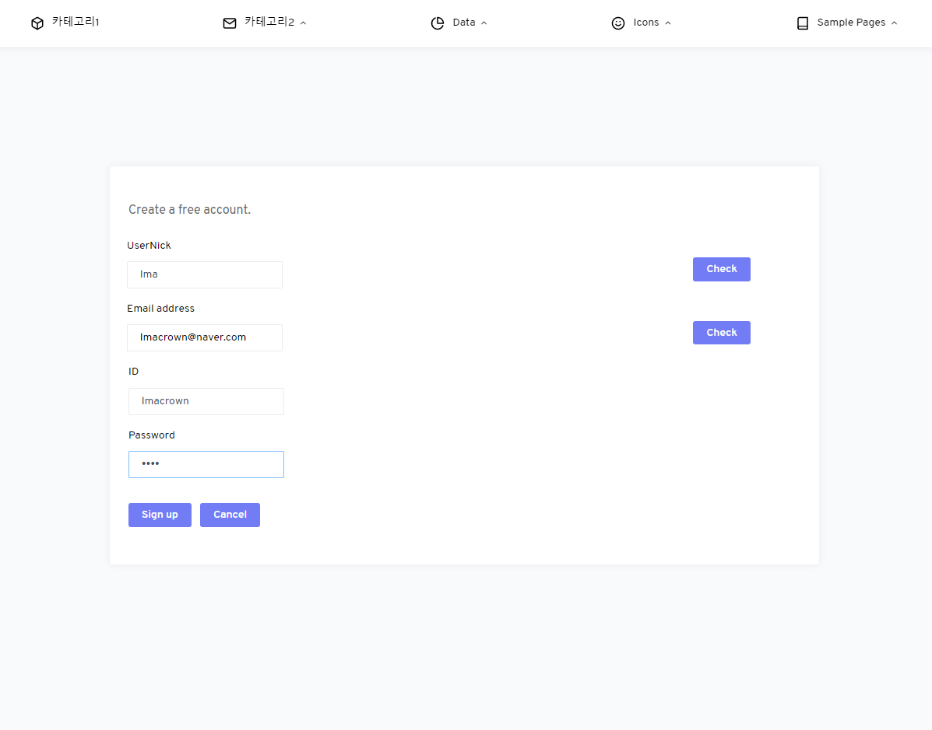
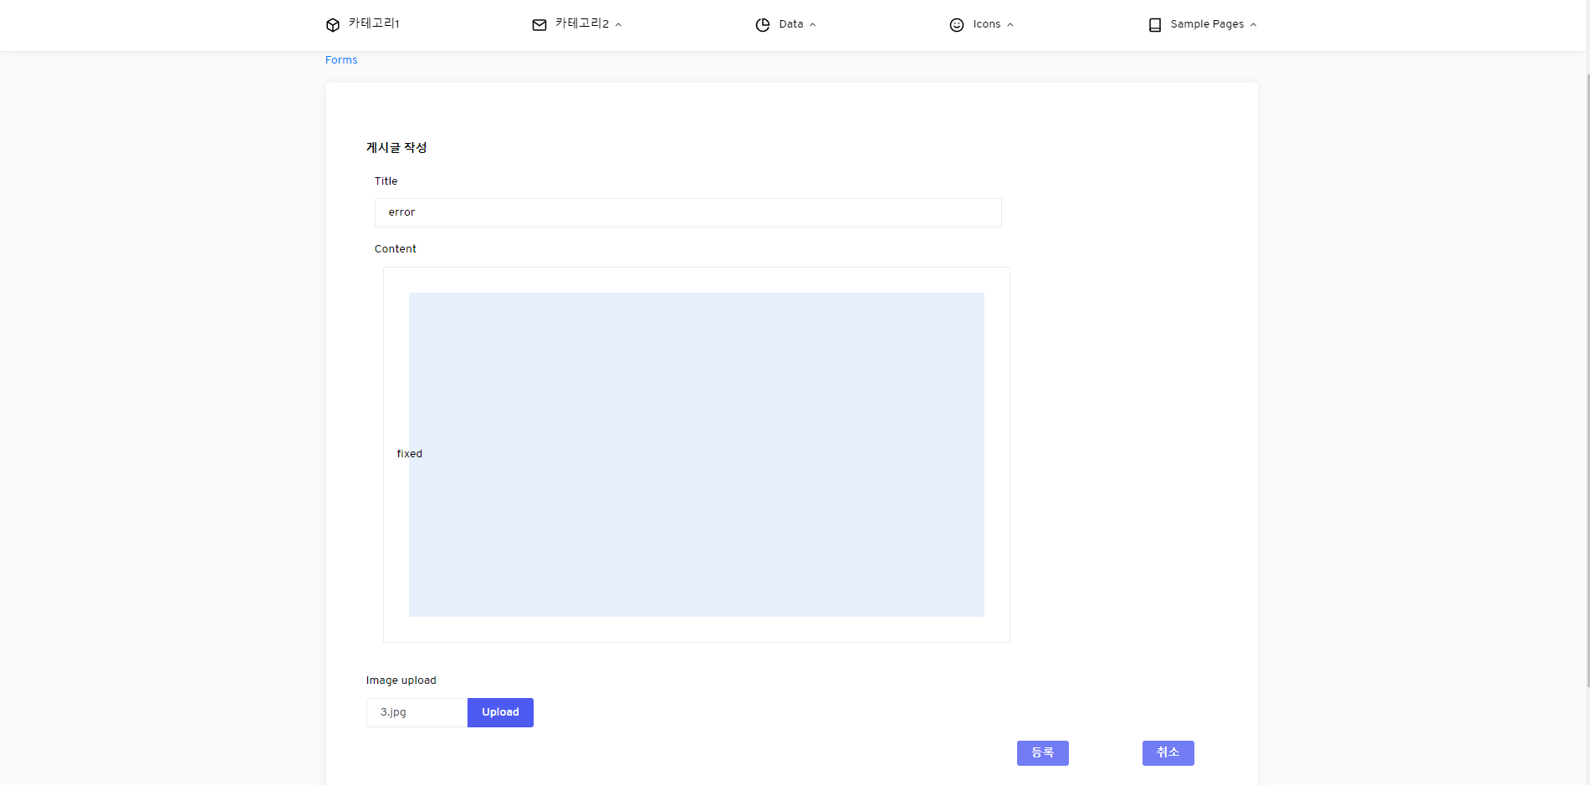
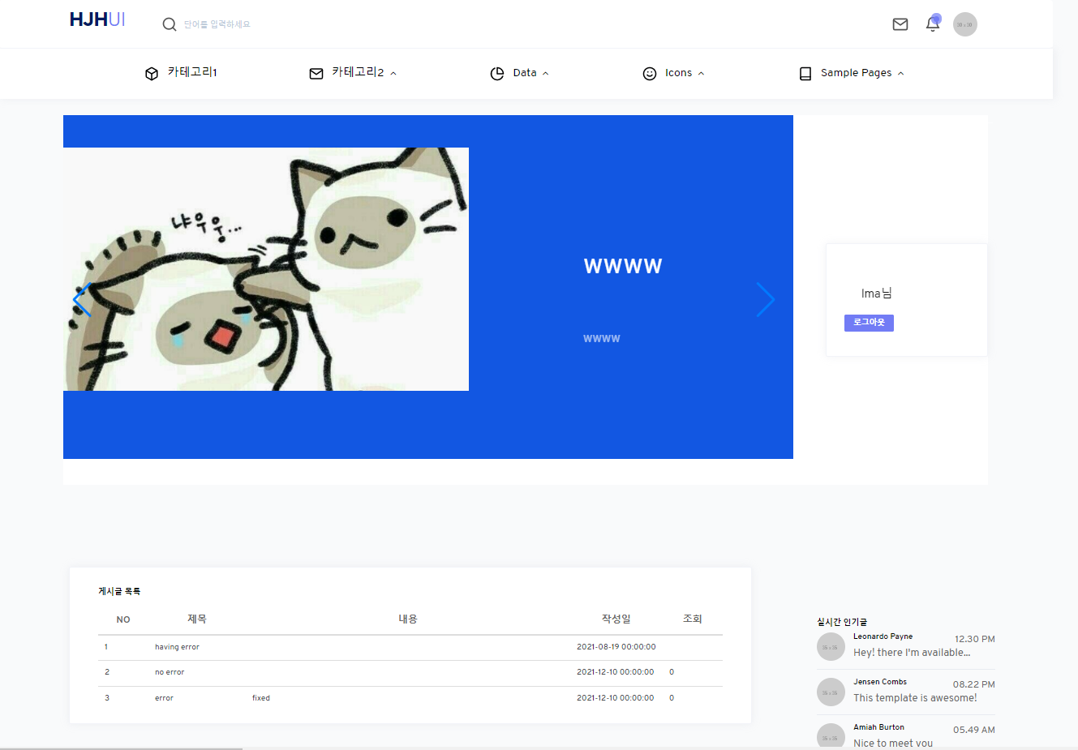
시연 Demonstration
05
회원가입페이지
포스트 페이지
포스트가 메인페이지에 올라간 모습

Slide 14
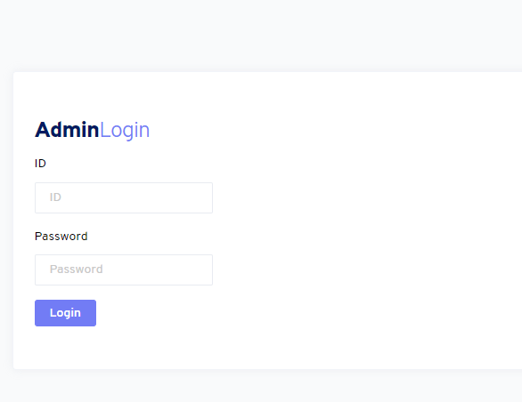
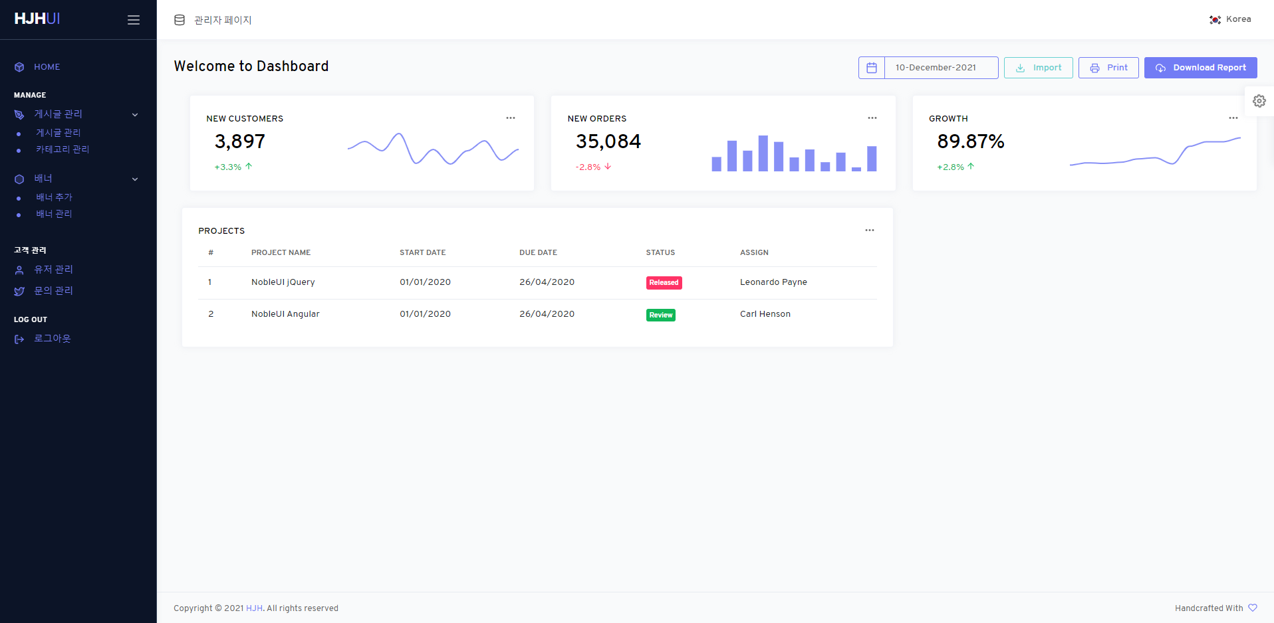
시연 Demonstration
05
adminLogin페이지
admin페이지(로그인 후)

Slide 15
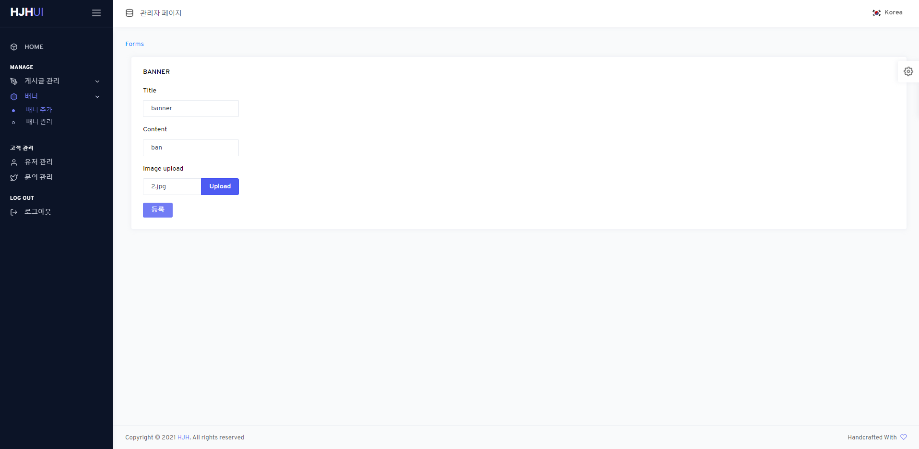
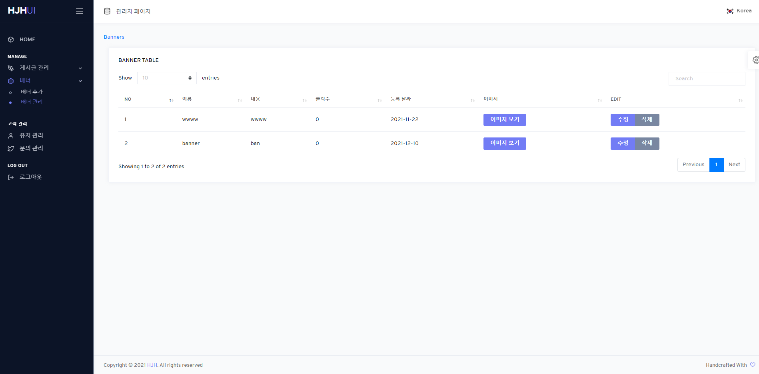
시연 Demonstration
05
Banner추가페이지
Banner 관리페이지

